Slide 1

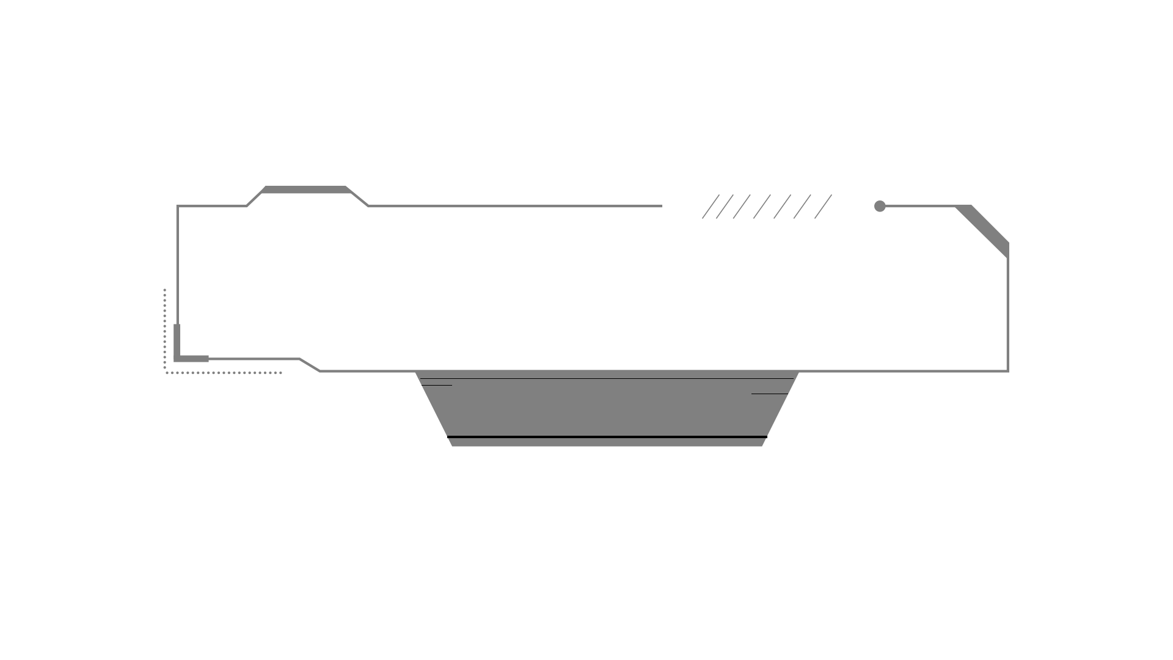
栈

Slide 2
栈的基本概念
在日常生活中，很多问题可以归结为栈（Stack）和队列（Queue）的应用问题。在计算机学科的应用中，栈和队列的应用更加广泛。
栈和队列是两种典型的线性数据结构，他们的逻辑结构和线性表相同，主要区别是他们的插入和删除操作的规则与线性表不同，受到某些限制。因此，栈和队列也被称为操作受限的线性表，或者是限制存取点的线性表。

Slide 3

栈的基本概念
计算机程序运行过程中，函数（子程序）的调用和返回也用到栈的思想。当一个函数在运行期间调用另一个函数时，系统要保存一些信息，供调用返回时恢复调用现场使用。当多个函数构成嵌套调用时，按照后调用先返回的原则，函数之间的信息传递可以通过栈来实现。系统将整个程序运行时所需的数据空间存放到一个栈中，每当调用一个函数时，就为它在栈顶分配一个存储区，每当退出一个过程时，就释放它所占的存储区，这样就保证了当前正在运行的函数的数据区总是在栈顶。
栈在日常生活中经常能够看到。例如，自动步枪的子弹夹就是一种栈的结构，射击时，最后压入子弹夹的子弹总是最先被打出，而最后打出的却是最先压入的子弹。

Slide 4
栈的基本概念
栈是一种插入和删除操作都只能在表的同一端进行的线性表。允许进行插入和删除操作的一端叫做栈顶(Top)，也称为表尾；另一端叫做栈底(Bottom)，也称为表头。当栈中没有元素时称为空栈。
向栈中插入元素的操作称为进栈或入栈(push)，从栈中删除元素的操作称为退栈或出栈(pop)。

Slide 5
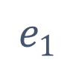
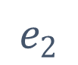

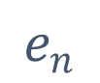
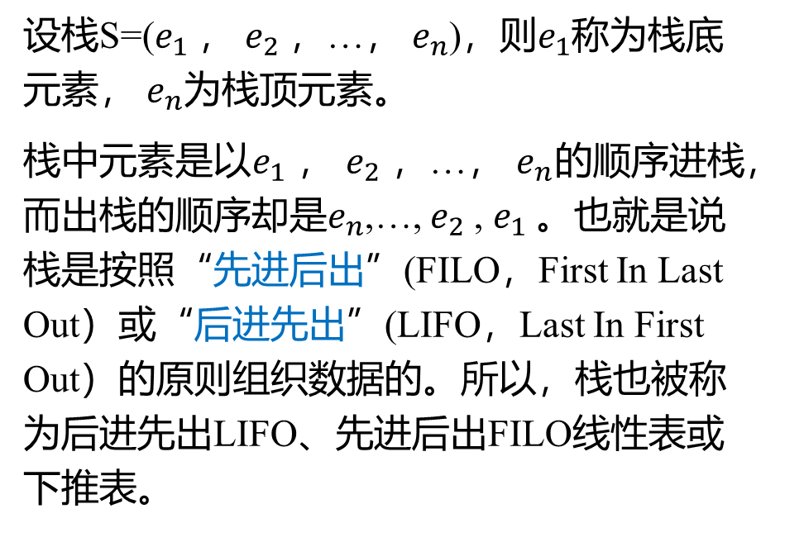
栈的基本概念
进栈
（push）
出栈
（pop）
设栈S=($e_{1}$， $e_{2}$，…， $e_{n}$)，则$e_{1}$称为栈底元素， $e_{n}$为栈顶元素。
栈中元素是以$e_{1}$， $e_{2}$，…， $e_{n}$的顺序进栈，而出栈的顺序却是$e_{n}$,…, $e_{2}$, $e_{1}$。也就是说栈是按照“先进后出”(FILO，First In Last Out）或“后进先出”(LIFO，Last In First Out）的原则组织数据的。所以，栈也被称为后进先出LIFO、先进后出FILO线性表或下推表。
栈顶
（Top）
$$e_{n}$$
$$…$$
$$e_{2}$$
栈底
（Bottom）
$$e_{1}$$

Slide 6
栈的基本概念
栈一般需要进行下面的基本操作：
判断栈
是否为空
判断栈
是否为满
创建一个
空栈
删除一个
栈
栈顶插入
一个元素
求栈顶
元素的值
删除栈顶
的一个元素
输出栈

Slide 7
栈的抽象数据类型
ADT Stack{
数据对象D={ e_{i}|e_{i}∈T, i=1,2,…,n，n≥0 }
数据关系R={<e_{i-1}, e_{i}>|e_{i-1}，e_{i}∈T, i=2,3,…,n }
基本操作P：
Create()：创建空栈
Destroy()：删除栈
bool IsEmpty()： 判断栈是否为空，空返回true，非空返回false
bool IsFull()： 判断栈是否为满，满返回true，不满返回false
bool Push(const T& x)：在栈顶插入元素x，返回插入后的栈
bool Top(T& x)： 求栈顶元素的值放入x中
bool Pop(T& x)： 从栈顶删除一个元素并将该元素的值放入x中
void OutPut()：输出栈
} ADT Stack

Slide 8
顺序栈
采用顺序存储结构表示的栈称为顺序栈。顺序栈需要分配一块连续的存储区域来存放栈中的元素。顺序栈可以用一维数组实现。因为栈底位置是固定不变的，所以可把栈底设置在一维数组的任意一端。栈顶位置随着进栈和出栈操作不断变化，因此用一个变量来指示当前栈顶位置。

Slide 9
顺序栈
【描述1】顺序栈类模板的C++描述。
#include <iostream>
using namespace std;
template<class T>
class LinearStack
{
public:
LinearStack(int LSMaxSize); //构造函数，创建空栈
~LinearStack(); //析构函数，删除栈
bool IsEmpty(); //栈空返回true，非空返回false
bool IsFull(); //栈满返回true，不满返回false
假设栈中的最大元素个数为MaxSize，下面将顺序栈类模板命名为LinearStack。

Slide 10
顺序栈
int GetElementNumber(); //求栈中元素的个数
bool Push(const T& x); //在栈顶插入元素x，成功返回true，失败返回false
bool Top(T& x); //求栈顶元素的值放入x中，成功返回true，失败返回false
bool Pop(T& x); //从栈顶删除一个元素，并将该元素的值放入x中
void OutPut(ostream& out)const; // 将顺序栈放到输出流out中输出
private:
int top; //用来表示栈顶
int MaxSize; //栈中最大元素个数
T *element; //一维动态数组
};

Slide 11
顺序栈的实现
顺序栈的Create创建栈操作和Destroy删除栈操作，使用的是类的构造函数和析构函数来实现的。
使用构造函数LinearStack(int LSMaxSize)创建一个空栈时，
（1）根据参数LSMaxSize，为栈申请一个用指针element指向的长度为LSMaxSize*sizeof(T)个字节的连续空间，
（2）将栈顶top赋值为-1，表示空栈。
析构函数~LinearStack()负责回收申请的栈空间。

Slide 12
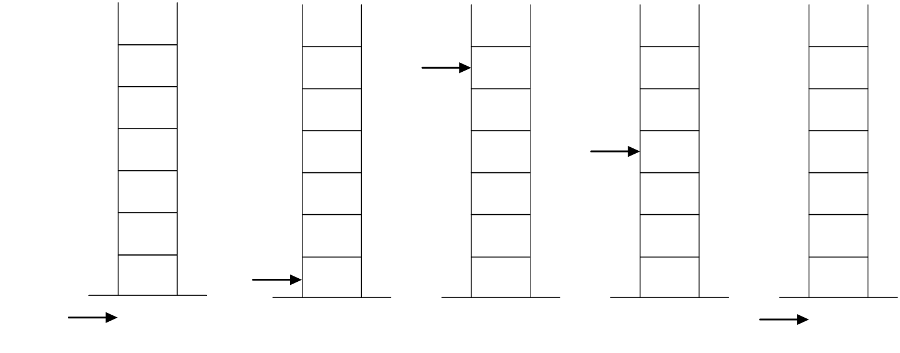
顺序栈的实现
假设一个空的顺序栈，元素A、B、C、D、E、F依次进栈；
然后元素再出栈，则该顺序栈的进栈和出栈动态变化如下图所示。
栈顶
(top=5)
F
E
栈顶
(top=3)
D
D
C
C
B
B
栈底
栈顶
(top=-1)
栈顶
栈底
(top=0)
A
栈底
A
栈底
A
栈底
栈顶
(top=-1)
（a）空栈 (b) 插入元素A后 (c) 插入元素B、C、
D、E、F 后
（d）两个元素 F、E (e) 所有元素出栈后
出栈后

Slide 13
顺序栈的实现
当栈中已有MaxSize个元素时，如果再进行进栈操作，则会产生溢出，此时称为上溢（Overflow）；而对空栈进行出栈操作时也会产生溢出，此时称为下溢（Underflow）。因此，在进行进栈或出栈操作时，应首先检查栈是否为满(IsFull)或是否为空(IsEmpty)。
IsEmpty()的算法是：
return top==-1;
IsFull()的算法是：
return top+1==MaxSize;
实现求栈中元素的个数GetElementNumber()的算法是：
return top+1;

Slide 14
顺序栈的实现
进栈操作Push(const T& x)是向栈顶插入一个值为x的元素，进栈操作算法是：
if (IsFull())
return false;
else
{
top++;
element[top]=x;
return true;
}

Slide 15
顺序栈的实现
出栈操作Pop(T& x)是将栈顶元素放到x中，然后，栈顶下移。出栈操作算法是：
if (IsEmpty())
return false;
else
{
x=element[top];
top--;
return true;
}

Slide 16
顺序栈的实现
//实现构造函数
template<class T>
LinearStack<T>::LinearStack(int LSMaxSize)
{
MaxSize=LSMaxSize;
element=new T[LSMaxSize];
top=-1;
}
//实现析构函数
template<class T>
LinearStack<T>::~LinearStack()
{
delete []element;
}
【描述2】
顺序栈基本
操作的实现。

Slide 17
顺序栈的实现
//实现判断栈是否为空
template<class T>
bool LinearStack<T>::IsEmpty()
{
return top==-1;
}
//实现判断栈是否为满
template<class T>
bool LinearStack<T>::IsFull()
{
return top+1==MaxSize;
}

Slide 18
顺序栈的实现
//实现进栈
template<class T>
bool LinearStack<T>::Push(const T& x)
{ if (IsFull())
return false;
else
{
top++;
element[top]=x;
return true;
}
}

Slide 19
顺序栈的实现
//实现求栈顶元素
template<class T>
bool LinearStack<T>::Top(T& x)
{
if (IsEmpty())
return false;
else
{
x=element[top];
return true;
}
}

Slide 20
顺序栈的实现
//实现出栈
template<class T>
bool LinearStack<T>::Pop(T& x)
{
if (IsEmpty())
return false;
else
{
x=element[top];
top--;
return true;
}
}

Slide 21
栈的顺序表示及实现
//实现顺序栈的输出，栈底到栈顶的顺序输出的。
template<class T>
void LinearStack<T>:: OutPut(ostream& out) const
{ for(int i=0;i<=top;i++)
out<<element[i]<<endl;
}
//重载插入运算符<<
template<class T>
ostream& operator<<(ostream& out,const LinearStack<T>& x)
{ x.OutPut(out);
return out;
}

Slide 22
栈的顺序表示及实现
提示
将【描述1】关于顺序栈类模板的声明代码和【描述2】关于顺序栈类模板的实现代码一起存储在LinearStack.h文件中，以后就可以基于该类模板快速完成顺序栈的相关应用问题的求解。

Slide 23
顺序栈的应用
直接使用关于顺序栈类模板的声明实现代码的LinearStack.h文件，快速完成顺序栈的相关应用问题的求解。

Slide 24
顺序栈的应用
分析：
将一个给定的十进制数n转化成基数为base的进制数，可以采用“除基取余法”。
由于该方法最早除得的余数最后使用，所以可以使用栈。将每一次除得的余数进栈，等到所有除法结束后，再将栈中元素依次出栈即可得到转换后的结果。
下面只需要基于LinearStack类模板生成数据类型为int类的模板类对象，就可以直接使用类中提供的相应成员函数解决问题了。
例1
将十进制数转换为其他各种进制（如2、8、16）数。

Slide 25
顺序栈的应用
#include <iostream>
using namespace std;
#include "LinearStack.h"
void conversion(int,int); //转换函数
int main()
{
int n,base;
cout<<"请输入十进制数和要转换的进制的基数:\n ";
cin>>n>>base;
conversion(n,base);
cout<<endl;
return 0;
}

Slide 26
顺序栈的应用
void conversion(int n,int base)
{
int x,y;
y=n;
LinearStack<int> s(100);
while(y)
{
s.Push(y%base);
y = y/base;
}
cout<<"十进制数"<<n<<"转换为"<<base<<"进制为:\n";
while(!s.IsEmpty())
{
s.Pop(x);
cout<<x;
}
}

Slide 27
顺序栈的应用
假设将100转换成二进制数，程序的运行结果如下：
请输入十进制数和要转换的进制的基数:
100 2
十进制数100转换为2进制为:
1100100

Slide 28
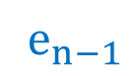
栈接链
$e_{n}$
栈顶
(Top)
把栈组织成一个单向链表，即采用链接结构来表示栈，这样的数据结构称为链接栈。
栈的链式存储结构一般是通过单向链表来实现的。在单链表中，每一个结点表示栈中的一个元素。由于栈是在链表头部进行插入和删除操作，故链接栈不需要再设置表头结点。栈顶指针top就是链接栈的头指针，它可以唯一地确定一个栈。
假设元素$e_{1}$, $e_{2}$,..., $e_{n}$依次进栈，则右图是该链接栈的示意图。
top
$e_{n−1}$
$e_{1}$
栈底
(Bottom)

Slide 29
栈接链
由于链接栈具有动态分配元素结点的特点，所以，在内存足够大的情况下，可以认为链接栈中最大元素的个数没有限制。因此在下面的单向链接栈类模板描述中去掉了判断栈满的操作IsFull。其他基本操作与前面的顺序栈基本操作的含义完全相同。下面将链接栈存储结点的类模板命名为LinkNode，将单向链接栈的类模板命名为LinkStack。

Slide 30
栈接链
//存储结点类
template<class T>
class LinkNode //结点类
{
template<class T>
friend class LinkStack; //将链接栈类声明为友类
public:
LinkNode()//构造函数
{
next=NULL;
}
private:
T data; //结点元素
LinkNode<T> *next; //指向下一个结点的指针
};
【描述1】链接栈存储结点类模板和单向链接栈类模板的C++描述。

Slide 31
栈接链
//链接栈类
template<class T>
class LinkStack
{
public:
LinkStack (); //构造函数，创建空栈
~LinkStack(); //析构函数，删除栈
bool IsEmpty() const; //判断栈是否为空
bool Push(const T& x); //在栈顶插入元素x
bool Top(T& x); //求栈顶元素的值放入x中， bool Pop(T& x);
//从栈顶删除一个元素，并将该元素的值放入x中
void OutPut(ostream& out) const;
// 将顺序栈放到输出流out中输出
private:
LinkNode<T> *top; //指向链接链的栈顶结点的指针
int size; //栈中元素个数
};

Slide 32
栈接链的实现
进栈操作
进栈Push就是向链接栈的栈顶插入一个元素结点，先将待进栈结点的指针域指向原来的栈顶结点，然后将栈顶指针top指向该结点，使进栈元素结点成为新的栈顶结点。

Slide 33
栈接链的实现
出栈操作
出栈Pop就是从链接栈的栈顶删除一个元素结点。先将栈顶元素取出放到x中，然后使栈顶指针top指向原栈顶结点的后继结点，然后物理上删除该结点。当top为空时，链接栈为空。
删除链接栈时使用析构函数~LinkStack来完成，~LinkStack的工作是将所有元素出栈。

Slide 34
栈接链的实现
//实现构造函数
template<class T>
LinkStack<T>::LinkStack()
{
top=NULL;
size=0;
}
//实现析构函数
template<class T>
LinkStack<T>::~LinkStack()
{
T x;
while(top!=NULL) //栈非空则元素依次出栈
Pop(x);
}
【描述2】
链接栈基本
操作的实现。

Slide 35
栈接链的实现
//实现判断栈是否为空
template<class T>
bool LinkStack<T>::IsEmpty() const
{
return top==NULL;
}

Slide 36

主观题
10分
IsEmpty()还可以怎么实现？
Open Question is only supported on Version 2.0 or newer.
Answer

Slide 37
栈接链的实现
//实现进栈
template<class T>
bool LinkStack<T>::Push(const T& x)
{
LinkNode<T> *p=new LinkNode<T>;
if (p==NULL)
return false;
else
{ p->data=x; //为元素赋值
p->next=top; //将新节点插入栈顶
top=p; //top指向栈顶
size++;
return true;
}
}

Slide 38
栈接链的实现
//实现求栈顶元素
template<class T>
bool LinkStack<T>::Top(T& x)
{
if (IsEmpty())
return false;
else
{
x=top->data;
return true;
}
}

Slide 39
栈接链的实现
//实现出栈
template<class T>
bool LinkStack<T>::Pop(T& x)
{
LinkNode<T> *p;
if (IsEmpty())
return false;
else
{
x=top->data; //删除元素的值放入x中
p=top; //得到待删除节点的指针
top=top->next; //top指向新的栈顶
delete p; //元素出栈
size--;
return true;
}
}

Slide 40
栈接链的实现
//实现链接栈的输出
template<class T>
void LinkStack<T>::OutPut(ostream& out) const
{
LinkNode<T> *p;
p=top;
for(int i=0;i<size;i++)
{ out<<p->data<<endl;
p=p->next;
}
}
//重载插入运算符<<
template<class T>
ostream& operator<<(ostream& out,const LinkStack<T>& x)
{
x.OutPut(out);
return out;
}

Slide 41
主观题
10分
顺序栈和链接栈的output函数实现的功能一致吗？
Open Question is only supported on Version 2.0 or newer.
Answer

Slide 42
栈接链的实现
提示：将【描述1】关于链接栈类模板的声明代码和【描述2】关于链接栈类模板的实现代码一起存储在LinkStack.h文件中，以后就可以基于该类模板快速完成链接栈的相关应用问题的求解。
例如可以使用链接栈实现的数值转换问题。

